Slide 1


LỚP
12
ÔN THI THPT QUỐC GIA 2020
DIỄN ĐÀN GIÁO VIÊN TOÁN – PPT TIVI
ĐỀ THI THỬ
SỐ 09

Slide 2
Câu 1
Câu 11
Câu 21
Câu 31
Câu 41
Câu 2
Câu 12
Câu 22
Câu 32
Câu 42
Câu 3
Câu 13
Câu 23
Câu 33
Câu 43
Câu 4
Câu 14
Câu 24
Câu 34
Câu 44
Câu 5
Câu 15
Câu 25
Câu 35
Câu 45
ĐỀ SỐ 2
Câu 6
Câu 16
Câu 26
Câu 36
Câu 46
Câu 7
Câu 17
Câu 27
Câu 37
Câu 47
Câu 8
Câu 18
Câu 28
Câu 38
Câu 48
Câu 9
Câu 19
Câu 29
Câu 39
Câu 49
Câu 10
Câu 20
Câu 30
Câu 40
Câu 50

Slide 3
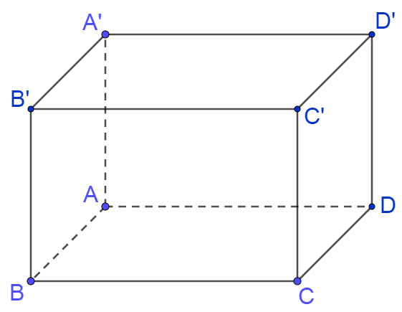
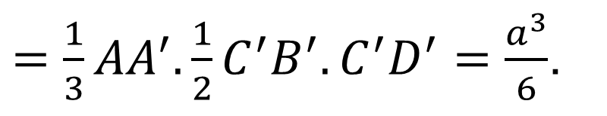


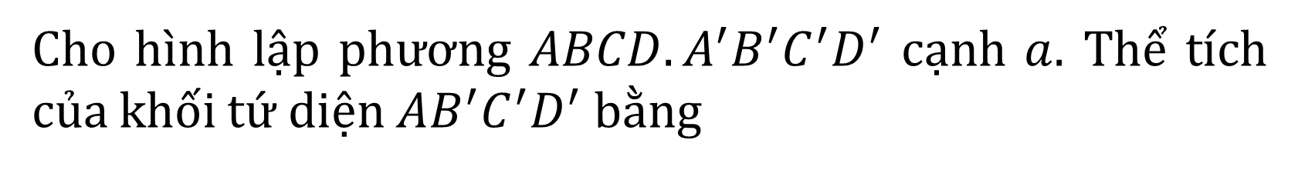



Câu 1
Cho hình lập phương $ABCD.A^{′}B^{′}C^{′}D^{′}$ cạnh $a$. Thể tích của khối tứ diện $AB^{′}C^{′}D^{′}$ bằng
$$\frac{a^{3}}{3}$$
$$\frac{a^{3}}{6}$$
$$\frac{a^{3}}{2}$$
$$\frac{\sqrt{2}a^{3}}{12}$$
A
B
B
C
D
Lời Giải
Ta có $V_{AB^{′}C^{′}D^{′}}=V_{A.B^{′}C^{′}D^{′}}=\frac{1}{3}AA^{′}.S_{B^{′}C^{′}D^{′}}$
$=\frac{1}{3}AA^{′}.\frac{1}{2}C^{′}B^{′}.C^{′}D^{′}=\frac{a^{3}}{6}$.

Slide 4
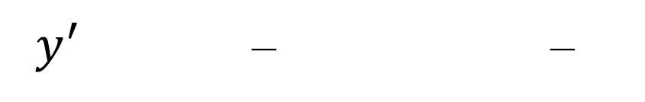




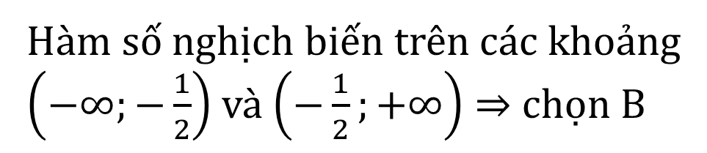





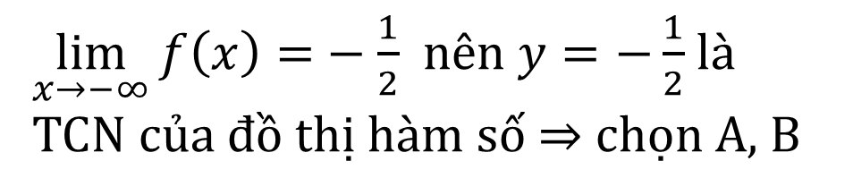


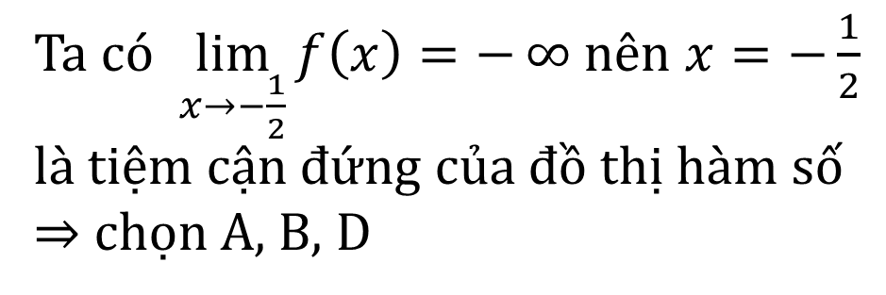


Câu 2
$$\text{B}\text{ả}\text{ng} \text{bi}\text{ế}\text{n} \text{thi}\text{ê}\text{n} \text{d}\text{ướ}\text{i}\text{ đâ}\text{y} \text{l}\text{à }\text{c}\text{ủ}\text{a} \text{h}\text{à}\text{m} \text{s}\text{ố }\text{n}\text{à}\text{o}\text{?}$$
$$y=\frac{x+2}{−2x−1}$$
$$y=\frac{−x+2}{2x+1}$$
$$−\frac{1}{2}$$
x
$$−∞$$
$$+∞$$
B
A
B
$y^{′}$ – –
$$y=\frac{−x+2}{2x−1}$$
$$−\frac{1}{2}$$
$$+∞$$
$$y=\frac{x+2}{2x+1}$$
$$y$$
C
D
$$−\frac{1}{2}$$
$$−∞$$
Lời Giải
$\lim_{x→−∞}{f\left(x\right)=}−\frac{1}{2}$ nên $y=−\frac{1}{2}$ là TCN của đồ thị hàm số $⇒$ chọn A, B
$$\text{T}\text{ừ }\text{b}\text{ả}\text{ng} \text{bi}\text{ế}\text{n} \text{thi}\text{ê}\text{n} \text{ta} \text{th}\text{ấ}\text{y}\text{:}$$
Ta có $\lim_{x→−\frac{1}{2}}{f\left(x\right)=−}∞$ nên $x=−\frac{1}{2}$ là tiệm cận đứng của đồ thị hàm số $⇒$ chọn A, B, D
Hàm số nghịch biến trên các khoảng $\left(−∞;−\frac{1}{2}\right)$ và $\left(−\frac{1}{2};+∞\right)$ $⇒$ chọn B

Slide 5




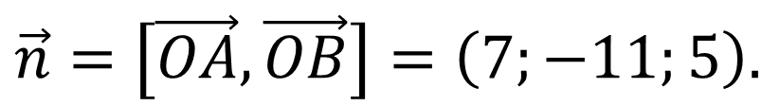
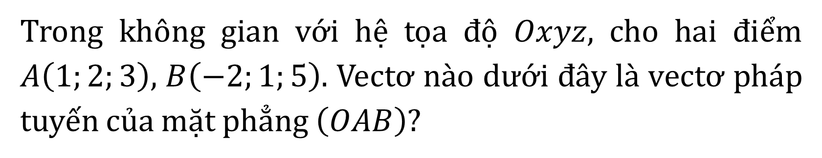
Câu 3
Trong không gian với hệ tọa độ $Oxyz$, cho hai điểm $A\left(1;2;3\right)$, $B\left(−2;1;5\right)$. Vectơ nào dưới đây là vectơ pháp tuyến của mặt phẳng $\left(OAB\right)$?
$$\vec{n_{1}}=\left(7;8;5\right)$$
$$\vec{n_{2}}=\left(−3;−2;1\right)$$
A
B
$$\vec{n_{3}}=\left(−1;3;8\right)$$
$$\vec{n_{4}}=\left(7;−11;5\right)$$
D
C
D
Lời Giải
$$\text{Ta} \text{c}\text{ó }\vec{OA}\left(1;2;3\right)\text{, }\vec{OB}\left(−2;1;5\right)$$
$$⇒ \text{m}\text{ặ}\text{t} \text{ph}\text{ẳ}\text{ng} \left(OAB\right) \text{c}\text{ó }\text{vect}\text{ơ }\text{ph}\text{á}\text{p} \text{tuy}\text{ế}\text{n} \text{l}\text{à}$$
$$\vec{n}=\left[\vec{OA},\vec{OB}\right]=\left(7;−11;5\right)\text{.}$$

Slide 6
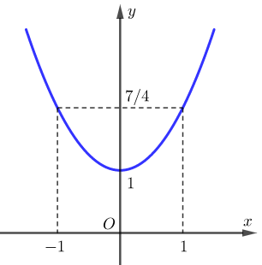
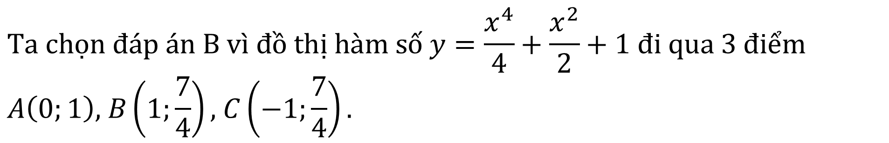

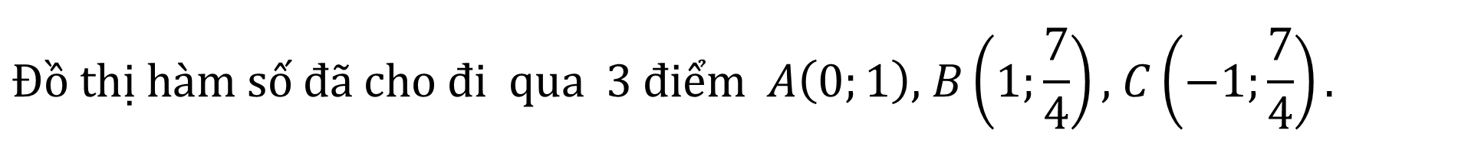



Câu 4
Đường cong ở hình bên là đồ thị của hàm số nào dưới đây?
$$y=\frac{x^{4}}{4}+\frac{x^{2}}{2}+1$$
$$y=x^{4}+x^{2}+1$$
B
A
B
C
$$y=x^{3}+x^{2}+1$$
D
$$y=x^{2}+x+1$$
Lời Giải
$$\text{Đồ }\text{th}\text{ị }\text{h}\text{à}\text{m} \text{s}\text{ố đã }\text{cho}\text{ đ}\text{i} \text{qua} 3\text{ đ}\text{i}\text{ể}\text{m} A\left(0;1\right)\text{, }B\left(1;\frac{7}{4}\right)\text{, }C\left(−1;\frac{7}{4}\right).$$
$$\text{Ta} \text{ch}\text{ọ}\text{n}\text{ đá}\text{p}\text{ á}\text{n} \text{B} \text{v}\text{ì đồ }\text{th}\text{ị }\text{h}\text{à}\text{m} \text{s}\text{ố }y=\frac{x^{4}}{4}+\frac{x^{2}}{2}+1 \text{đ}\text{i} \text{qua} 3\text{ đ}\text{i}\text{ể}\text{m}$$
$$A\left(0;1\right)\text{, }B\left(1;\frac{7}{4}\right)\text{, }C\left(−1;\frac{7}{4}\right).$$

Slide 7

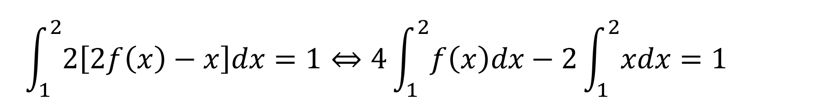



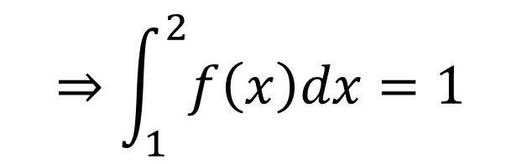
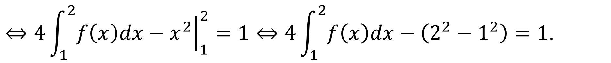
Câu 5
Cho $\int_{1}^{2}{2\left[2f\left(x\right)−x\right]dx}=1$, khi đó $\int_{1}^{2}{f\left(x\right)dx}$ bằng
A
$$−1$$
B
$$1$$
$$3$$
$$−3$$
B
C
D
Lời Giải
$$\int_{1}^{2}{2\left[2f\left(x\right)−x\right]dx}=1⇔4\int_{1}^{2}{f\left(x\right)dx}−2\int_{1}^{2}{xdx}=1$$
$$⇔4\int_{1}^{2}{f\left(x\right)dx}−{\left.x^{2}\right|}_{1}^{2}=1⇔4\int_{1}^{2}{f\left(x\right)dx}−\left(2^{2}−1^{2}\right)=1\text{.}$$
$$⇒\int_{1}^{2}{f\left(x\right)dx}=1$$

Slide 8




Câu 6
Biết $a=\frac{\log_{2}\left(\log_{2}{1}0\right)}{\log_{2}{1}0}$, giá trị biểu thức $P=10^{a}$ bằng
A
$$2$$
B
$$4$$
C
$$1$$
D
$\log_{2}{1}0$
D
Lời Giải
$$\text{Ta} \text{c}\text{ó: }P=10^{a}=10^{\frac{\log_{2}\left(\log_{2}{1}0\right)}{\log_{2}{1}0}}=10^{\log\left(\log_{2}{1}0\right)}=\log_{2}{1}0\text{.}$$

Slide 9

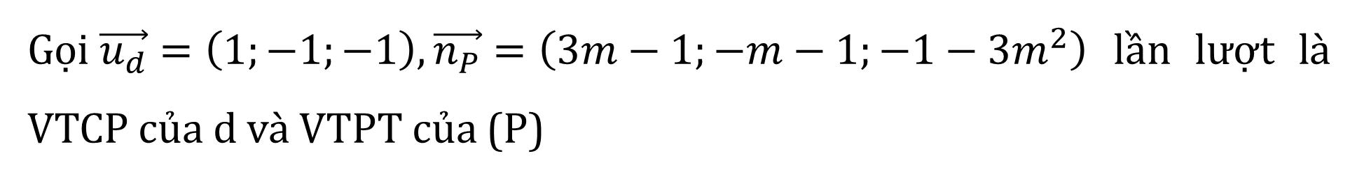

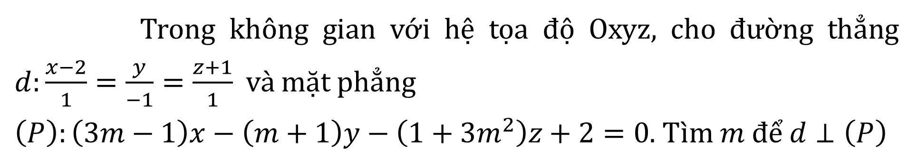

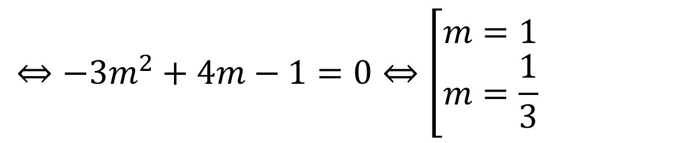

Trong không gian với hệ tọa độ Oxyz, cho đường thẳng $d:\frac{x−2}{1}=\frac{y}{−1}=\frac{z+1}{1}$ và mặt phẳng
$\left(P\right):\left(3m−1\right)x−\left(m+1\right)y−\left(1+3m^{2}\right)z+2=0$. Tìm $m$ để $d⊥\left(P\right)$
Câu 7
A
$$m=1$$
B
$$m=−1$$
A
C
$$m=3$$
D
$$m=−3$$
Lời Giải
$\text{G}\text{ọ}\text{i} \vec{u_{d}}=\left(1;−1;−1\right),\vec{n_{P}}=\left(3m−1;−m−1;−1−3m^{2}\right)$ lần lượt là VTCP của d và VTPT của (P)
$$\text{Suy} \text{ra} d⊥\left(P\right)⇔\vec{u_{d}}.\vec{n_{P}}=0⇔3m−1+m+1−1−3m^{2}=0$$
$$⇔−3m^{2}+4m−1=0⇔\left[\begin{aligned}&m=1 \\ &m=\frac{1}{3}\end{aligned}\right.$$

Slide 10

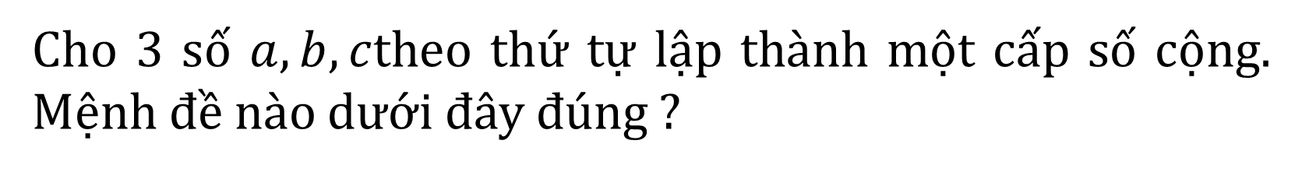



Câu 8
Cho 3 số $a,b,c$theo thứ tự lập thành một cấp số cộng. Mệnh đề nào dưới đây đúng ?
A
$$ac=b^{2}$$
B
$$ac=2b^{2}$$
C
$$a+c=2b$$
D
$$a^{2}+c^{2}=b^{2}$$
C
Lời Giải
$$\text{Theo} \text{t}\text{í}\text{nh} \text{ch}\text{ấ}\text{t} \text{c}\text{ủ}\text{a} \text{c}\text{ấ}\text{p} \text{s}\text{ố }\text{c}\text{ộ}\text{ng} a+c=2b$$

Slide 11

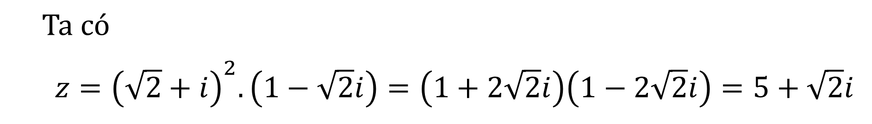
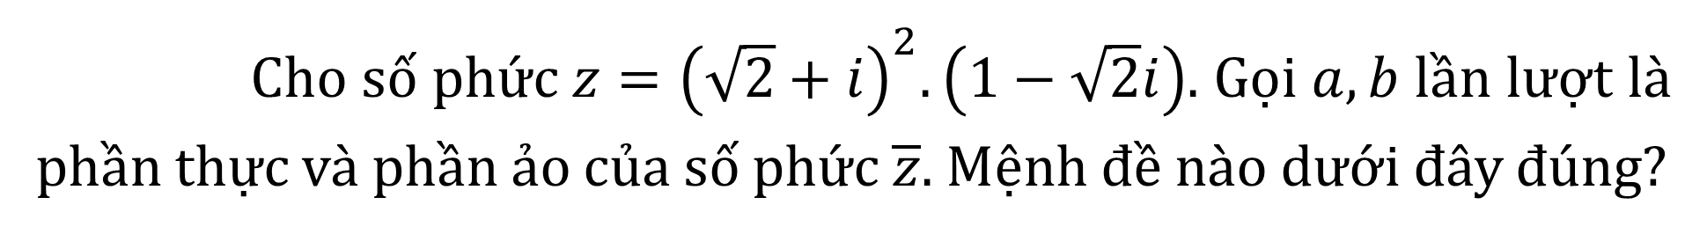



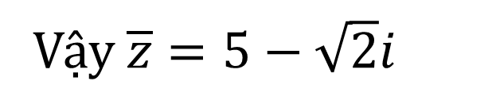
Cho số phức $z={\left(\sqrt{2}+i\right)}^{2}.\left(1−\sqrt{2}i\right)$. Gọi $a,b$ lần lượt là phần thực và phần ảo của số phức $\overline{z}$. Mệnh đề nào dưới đây đúng?
Câu 9
$$a=5,b=\sqrt{2}$$
B
$$a=5,b=−\sqrt{2}$$
A
B
C
$$a=−5,b=\sqrt{2}$$
D
$$a=−5,b=−\sqrt{2}$$
Lời Giải
$$\text{Ta} \text{c}\text{ó }$$
$$z={\left(\sqrt{2}+i\right)}^{2}.\left(1−\sqrt{2}i\right)=\left(1+2\sqrt{2}i\right)\left(1−2\sqrt{2}i\right)=5+\sqrt{2}i$$
Vậy $\overline{z}=5−\sqrt{2}i$

Slide 12


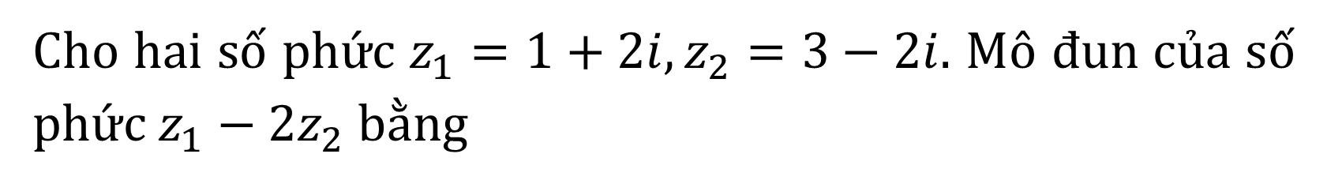



Câu 10
Cho hai số phức $z_{1}=1+2i,z_{2}=3−2i$. Mô đun của số phức $z_{1}−2z_{2}$ bằng
A
$$\sqrt{61}$$
B
$$\sqrt{71}$$
$$\sqrt{17}$$
$$4$$
B
C
D
Lời Giải
Ta có $z_{1}−2z_{2}=1+2i−2\left(3−2i\right)=−5+6i$
$$⇒\left|z_{1}−2z_{2}\right|=\sqrt{61}$$

Slide 13
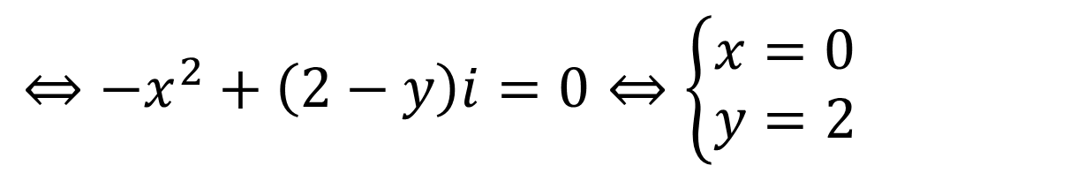





Câu 11
Tìm tất cả các số thực $x,y$ sao cho $1−x^{2}−yi=i^{3}−i^{2}−i$.
A
$$x=\sqrt{2};y=2$$
B
$$x=0;y=2$$
B
C
$$x=−\sqrt{2};y=2$$
D
$$x=2;y=0$$
Lời Giải
$$\text{Ta} \text{c}\text{ó}$$
$$1−x^{2}−yi=i^{3}−i^{2}−i⇔1−x^{2}−yi=−i+1−i$$
$$⇔−x^{2}+\left(2−y\right)i=0⇔\left\{\begin{aligned}&x=0 \\ &y=2\end{aligned}\right.$$

Slide 14
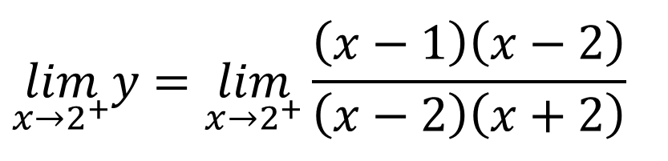



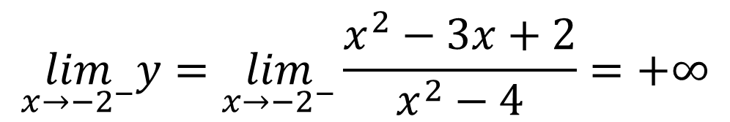




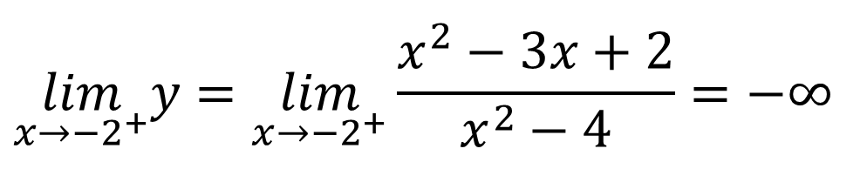

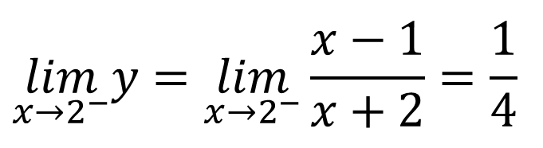
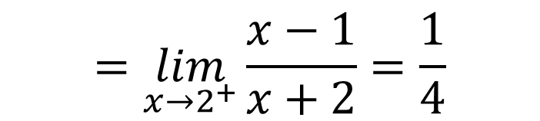
Câu 12
Tiệm cận đứng của đồ thị hàm số $y=\frac{x^{2}−3x+2}{x^{2}−4}$ là
A
$$x=2$$
B
$$x=−2$$
C
$$x=−2;x=2$$
D
$$x=1$$
B
Lời Giải
$$\text{TX}\text{Đ: }D=ℝ\backslash \left\{±2\right\}$$
Suy ra $x=2$ không là tiệm cận đứng
$$\lim_{x→2^{+}}y=\lim_{x→2^{+}}\frac{\left(x−1\right)\left(x−2\right)}{\left(x−2\right)\left(x+2\right)}$$
$$\lim_{x→−2^{+}}y=\lim_{x→−2^{+}}\frac{x^{2}−3x+2}{x^{2}−4}=−∞$$
$$=\lim_{x→2^{+}}\frac{x−1}{x+2}=\frac{1}{4}$$
$$\lim_{x→−2^{−}}y=\lim_{x→−2^{−}}\frac{x^{2}−3x+2}{x^{2}−4}=+∞$$
$$\lim_{x→2^{−}}y=\lim_{x→2^{−}}\frac{x−1}{x+2}=\frac{1}{4}$$
Suy ra $x=−2$ là tiệm cận đứng.

Slide 15
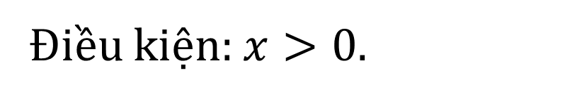



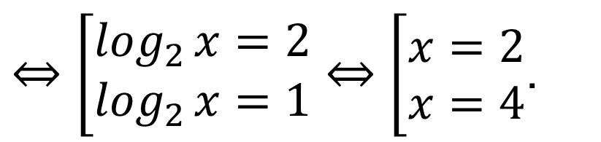

Câu 13
Tập nghiệm của phương trình $\log_{2}^{2}{x}−6\log_{2}{\sqrt{x}}+2=0$ là:
A
$$\left\{−2;2\right\}$$
B
$$\left\{2\right\}$$
C
$$\left\{−4;4\right\}$$
D
$$\left\{2;4\right\}$$
D
Lời Giải
Điều kiện: $x>0\text{.}$
Ta có: $\log_{2}^{2}{x}−6\log_{2}{\sqrt{x}}+2=0⇔\log_{2}^{2}{x}−3\log_{2}{x}+2=0$
$⇔\left[\begin{aligned}&\log_{2}{x}=2 \\ &\log_{2}{x}=1\end{aligned}\right.⇔\left[\begin{aligned}&x=2 \\ &x=4\end{aligned}\right.$.
Vậy tập nghiệm của phương trình đã cho là: $\left\{2;4\right\}$

Slide 16
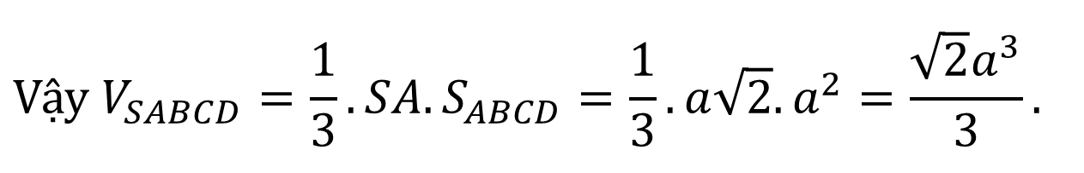

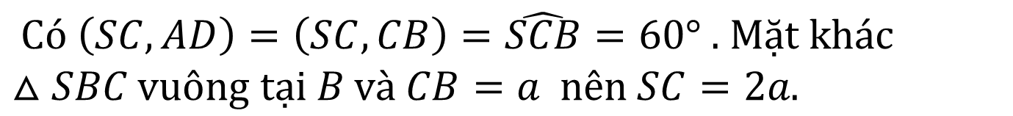
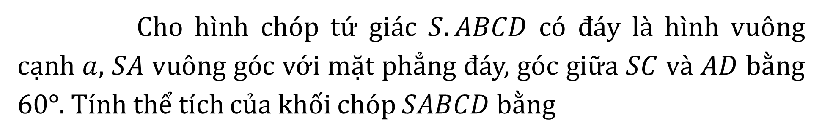



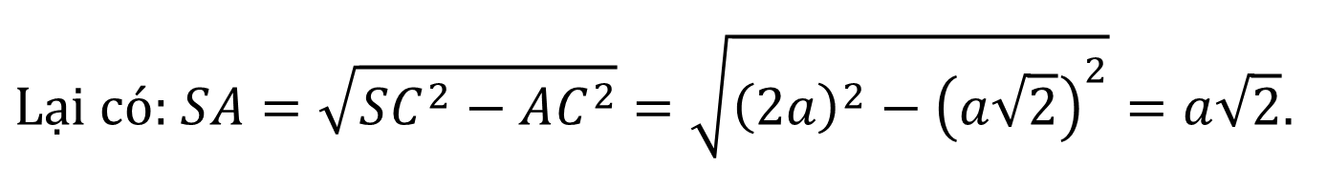
Cho hình chóp tứ giác $S.ABCD$ có đáy là hình vuông cạnh $a$, $SA$ vuông góc với mặt phẳng đáy, góc giữa $SC$ và $AD$ bằng $60°$. Tính thể tích của khối chóp $SABCD$ bằng
Câu 14
$$\frac{\sqrt{2}a^{3}}{3}$$
$$\frac{\sqrt{3}a^{3}}{3}$$
$$\frac{\sqrt{2}a^{3}}{6}$$
$$\frac{2\sqrt{2}a^{3}}{3}$$
A
B
C
D
A
Lời Giải
$$\text{C}\text{ó }\left(SC,AD\right)=\left(SC,CB\right)=\hat{SCB}=60°\text{ . }\text{M}\text{ặ}\text{t} \text{kh}\text{á}\text{c}$$
$$△SBC \text{vu}\text{ô}\text{ng} \text{t}\text{ạ}\text{i} B \text{v}\text{à }CB=a \text{n}\text{ê}\text{n} SC=2a\text{.}$$
$$\text{L}\text{ạ}\text{i} \text{c}\text{ó: }SA=\sqrt{SC^{2}−AC^{2}}=\sqrt{{\left(2a\right)}^{2}−{\left(a\sqrt{2}\right)}^{2}}=a\sqrt{2}\text{.}$$
$$\text{V}\text{ậ}\text{y} V_{SABCD}=\frac{1}{3}.SA.S_{ABCD}=\frac{1}{3}.a\sqrt{2}.a^{2}=\frac{\sqrt{2}a^{3}}{3}\text{.}$$

Slide 17
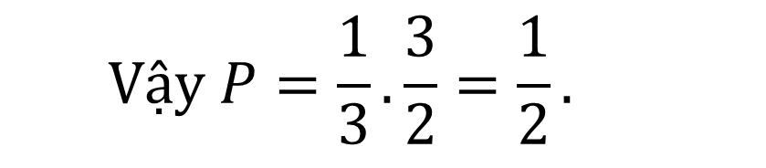

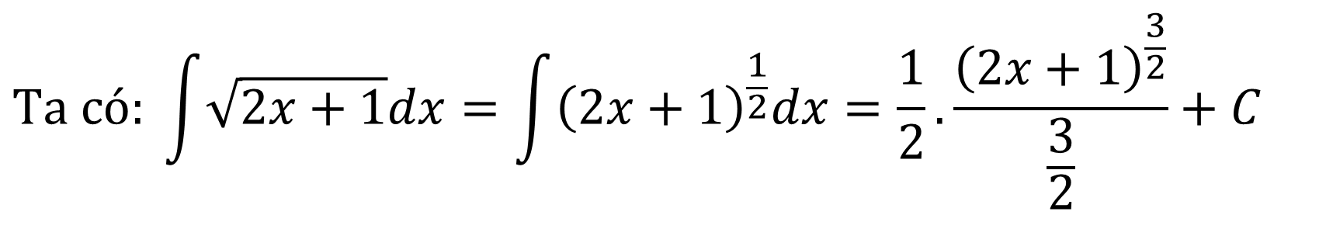
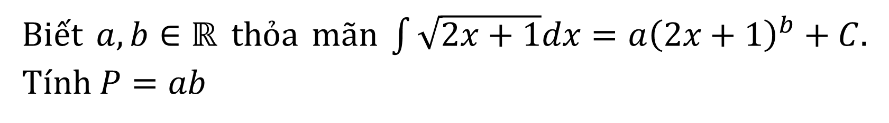


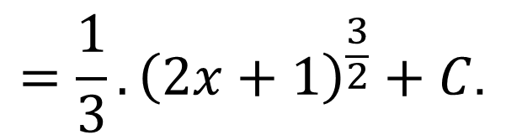

Câu 15
Biết $a,b∈ℝ$ thỏa mãn $\int{\sqrt{2x+1}dx}=a{\left(2x+1\right)}^{b}+C$. Tính $P=ab$
$$P=−\frac{1}{2}$$
$$P=\frac{3}{2}$$
$$P=\frac{1}{2}$$
$$P=−\frac{3}{2}$$
A
B
C
D
C
Lời Giải
$$\text{Ta} \text{c}\text{ó: }\int{\sqrt{2x+1}dx}=\int{{\left(2x+1\right)}^{\frac{1}{2}}dx}=\frac{1}{2}.\frac{{\left(2x+1\right)}^{\frac{3}{2}}}{\frac{3}{2}}+C$$
$$=\frac{1}{3}.{\left(2x+1\right)}^{\frac{3}{2}}+C\text{.}$$
$$\text{V}\text{ậ}\text{y} P=\frac{1}{3}.\frac{3}{2}=\frac{1}{2}\text{.}$$

Slide 18

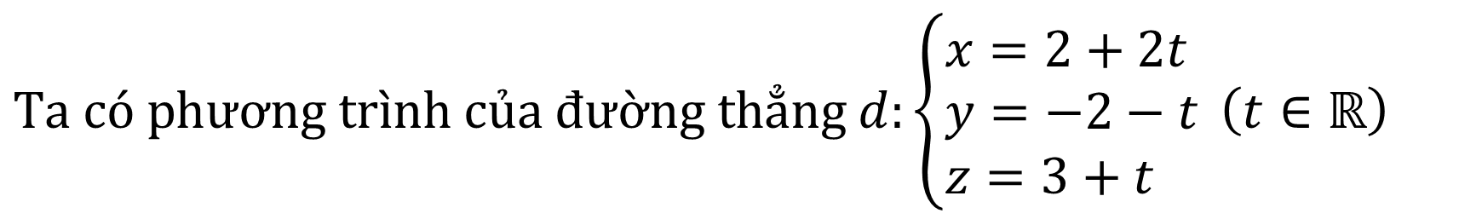

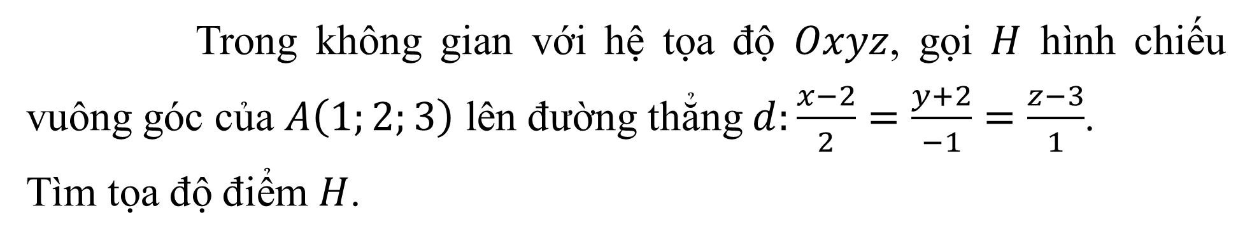


Trong không gian với hệ tọa độ $Oxyz$, gọi $H$ hình chiếu vuông góc của $A\left(1;2;3\right)$ lên đường thẳng $d:\frac{x−2}{2}=\frac{y+2}{−1}=\frac{z−3}{1}$.
Tìm tọa độ điểm $H$.
Câu 16
A
$$H\left(0;−1;2\right)$$
B
$$H\left(0;1;2\right)$$
C
$$H\left(1;1;2\right)$$
D
$$H\left(−3;1;4\right)$$
A
Lời Giải
$$\text{Ta} \text{c}\text{ó }\text{ph}\text{ươ}\text{ng} \text{tr}\text{ì}\text{nh} \text{c}\text{ủ}\text{a}\text{ đườ}\text{ng} \text{th}\text{ẳ}\text{ng} d:\left\{\begin{aligned}&x=2+2t \\ &y=−2−t \\ &z=3+t\end{aligned}\right. \left(t∈ℝ\right)$$
Với $H∈d⇒H\left(2t+2;−2−t;t+3\right) ⇒\vec{AH}=\left(2t+1;−t−4;t\right)$.
Đường thẳng $d$ có một VTCP là $\vec{u}=\left(2;−1;1\right)$.
Khi đó $AH⊥d⇔\vec{AH}.\vec{u}=0⇔6t+6=0⇔t=−1⇒H\left(0;−1;2\right)$.

Slide 19



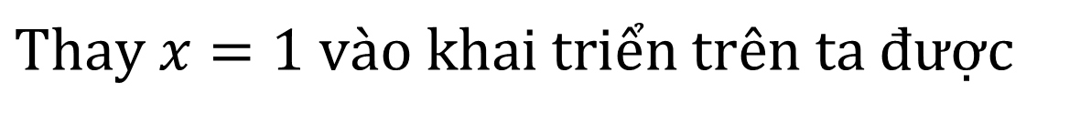
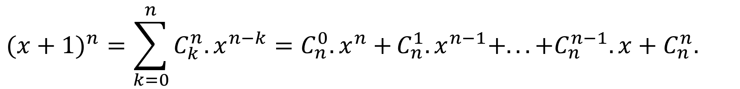



Câu 17
Tổng $T=C_{n}^{0}+C_{n}^{1}+C_{n}^{2}+C_{n}^{3}+...+C_{n}^{n}$ bằng
A
$$T=3^{n}$$
B
$$T=4^{n}$$
C
$$T=0$$
D
$$T=2^{n}$$
D
Lời Giải
$$\text{X}\text{é}\text{t} \text{khai} \text{tri}\text{ể}\text{n}$$
$$(x+1)^{n}=\sum_{k=0}^{n}{C_{k}^{n}.x^{n−k}=C_{n}^{0}.x^{n}+}C_{n}^{1}.x^{n−1}+...+C_{n}^{n−1}.x+C_{n}^{n}.$$
$$\text{Thay} x=1 \text{v}\text{à}\text{o} \text{khai} \text{tri}\text{ể}\text{n} \text{tr}\text{ê}\text{n} \text{ta}\text{ đượ}\text{c}$$
$$(1+1)^{n}=C_{n}^{0}+C_{n}^{1}+...+C_{n}^{n−1}+C_{n}^{n}$$
$$⇔C_{n}^{0}+C_{n}^{1}+...+C_{n}^{n−1}+C_{n}^{n}=2^{n}.$$

Slide 20







Câu 18
$\text{Cho} \text{h}\text{à}\text{m} \text{s}\text{ố }y=x^{4}+ax^{2}+b\text{.}$ Để hàm số đạt cực trị tại $x=1$ và giá trị cực trị bằng $\frac{3}{2}$ thì:
$$\left\{\begin{aligned}&a=−2 \\ &b=\frac{5}{2}\end{aligned}\right.$$
$$\left\{\begin{aligned}&a=2 \\ &b=\frac{5}{2}\end{aligned}\right.$$
$$\left\{\begin{aligned}&a=−2 \\ &b=−\frac{5}{2}\end{aligned}\right.$$
$$\left\{\begin{aligned}&a=2 \\ &b=\frac{2}{5}\end{aligned}\right.$$
A
A
B
C
D
Lời Giải
$\text{H}\text{à}\text{m} \text{s}\text{ố }y=x^{4}+ax^{2}+b\text{ đạ}\text{t} \text{c}\text{ự}\text{c} \text{tr}\text{ị }\text{t}\text{ạ}\text{i} x=1$ và giá trị cực trị bằng $\frac{3}{2}$ nên ta có: $a+b+1=\frac{3}{2}$.
$$y′=4x^{3}+2ax=0⇔x=−1⇒−4−2a=0⇒a=−2\text{.}$$
$$\text{V}\text{ậ}\text{y} a=−2, b=\frac{5}{2}$$

Slide 21







Câu 19
Giá trị lớn nhất của hàm số $y=\frac{4}{x^{2}+1}$ trên $\left[−1;1\right]$ bằng.
$$\frac{4}{3}$$
$$\frac{3}{4}$$
$$2$$
D
$$4$$
A
B
C
D
Lời Giải
Ta có $y^{′}=−\frac{8x}{{\left(x^{2}+1\right)}^{2}}$
$$y^{′}=0⇔x=0$$
$y\left(−1\right)=y\left(1\right)=2;y\left(0\right)=4$
Vậy $\max_{\left[−1;1\right]}y=y\left(0\right)=4$

Slide 22












Câu 20
Hàm số $y=−8x^{3}+3x^{2}+2019$ đồng biến trên khoảng nào dưới đây?
$$\left(\frac{1}{4};+∞\right)$$
$$\left(0;\frac{1}{4}\right)$$
$$\left(−∞;\frac{1}{4}\right)$$
A
$$\left(−∞;0\right)$$
B
C
D
C
Lời Giải
$$\text{T}\text{a} \text{c}ó y^{′}=−24x^{2}+6x$$
Bảng xét dấu $y^{′}$
$$y^{′}=0⇔\left[\begin{aligned}&x=0 \\ &x=\frac{1}{4}\end{aligned}\right.$$
$$\frac{1}{4}$$
$x$ – ∞ 0 +∞
$y^{′}$ – 0 + 0 –
$$\text{V}\text{ậ}\text{y} \text{h}\text{à}\text{m} \text{s}\text{ố đồ}\text{ng} \text{bi}\text{ế}\text{n} \text{tr}\text{ê}\text{n} \left(0;\frac{1}{4}\right)$$

Slide 23








Gọi $d$ là đường thẳng đi qua $A\left(−2;−1;1\right)$, song song với $\left(P\right):2x+y+z−5=0$ và cắt trục tung tại điểm $B.$ Khi đó, tọa độ của điểm $B$ là
Câu 21
A
$$\left(0;4;0\right)$$
B
$$\left(0;−2;0\right)$$
C
$$\left(0;2;0\right)$$
D
$$\left(0;−4;0\right)$$
D
Lời Giải
$$\left(P\right) \text{c}\text{ó }\text{m}\text{ộ}\text{t} \text{vtpt} \text{l}\text{à }\vec{n}=\left(2;1;1\right)$$
$$\text{G}\text{ọ}\text{i} B\left(0;b;0\right)⇒\vec{BA}=\left(−2;−1−b;1\right)$$
$$\text{Đườ}\text{ng} \text{th}\text{ẳ}\text{ng} d \text{song} \text{song} \text{v}\text{ớ}\text{i} \left(P\right)⇒\vec{n}.\vec{BA}=0⇔−4−1−b+1=0⇔b=−4$$
$$\text{V}\text{ậ}\text{y} B\left(0;−4;0\right)$$

Slide 24









Câu 22
Cho hai số thực dương $a,b$ thỏa mãn $a^{2}+b^{2}=98ab$. Khẳng định nào sau đây là đúng?
Lời Giải
A
$$2\log_{2}\left(a+b\right)=\log_{2}{a}+\log_{2}{b}$$
$$a^{2}+b^{2}=98ab⇒{\left(a+b\right)}^{2}=100ab$$
$$⇒{\left(\frac{a+b}{10}\right)}^{2}=ab$$
$$\log_{2}{\frac{a+b}{2}}=\log_{2}{a}+\log_{2}{b}$$
B
$$2\log_{2}{\frac{a+b}{10}}=\log_{2}{a}+\log_{2}{b}$$
$$⇒{\log_{2}\left(\frac{a+b}{10}\right)}^{2}=\log_{2}\left(ab\right)$$
C
C
$$\log_{2}{\frac{a+b}{10}}=2\left(\log_{2}{a}+\log_{2}{b}\right)$$
D
$⇒2\log_{2}\left(\frac{a+b}{10}\right)=\log_{2}{a}+\log_{2}{b}$.

Slide 25







$\text{Trong} \text{kh}\text{ô}\text{ng} \text{gian} \text{v}\text{ớ}\text{i} \text{h}\text{ệ }\text{t}\text{ọ}\text{a}\text{ độ }\text{0}\text{xyz}\text{, }\text{cho} \text{m}\text{ặ}\text{t} \text{ph}\text{ẳ}\text{ng}$ (𝑃) : 2𝑥 − 2𝑦 − 𝑧 − 9 = 0 và mặt cầu $\left(S\right):{\left(x−3\right)}^{2}+{\left(y+2\right)}^{2}+$
${\left(z−1\right)}^{2}=100$. Biết $\left(P\right)$ cắt $\left(S\right)$ theo giao tuyến là một đường tròn. Tâm của đường tròn đó có tọa độ là.
Câu 23
A
$$\left(3;2;−1\right)$$
B
$$\left(−3;2;−1\right)$$
C
$$\left(3;−2;1\right)$$
$$\left(−3;2;1\right)$$
C
D
Lời Giải
$\text{M}\text{ặ}\text{t} \text{c}\text{ầ}\text{u} \left(S\right):{\left(x−3\right)}^{2}+{\left(y+2\right)}^{2}+{\left(z−1\right)}^{2}=100$
$$\text{c}\text{ó }\text{t}\text{â}\text{m} I\left(3;−2;1\right)\text{.}$$
$\text{Đặ}\text{c} \text{bi}\text{ệ}\text{t} \text{t}\text{â}\text{m} I∈\left(P\right)\text{,} \left(P\right) \text{c}\text{ắ}\text{t} \left(S\right)$ theo giao tuyến là đường tròn đi qua tâm của mặt cầu .
Vậy tọa độ tâm đường tròn chính là tọa độ tâm mặt cầu

Slide 26








Câu 24
Nghiệm của bất phương trình $2^{x^{2}}.3^{x}<1$ là:
A
B
$$x>0$$
C
$$x>−\log_{2}{3}$$
D
$$x<0$$
A
$$−\log_{3}{2}<x<0$$
Lời Giải
$$2^{x^{2}}.3^{x}<1⇒\log_{2}\left(2^{x^{2}}.3^{x}\right)<\log_{2}{1}$$
$$⇒x^{2}+x\log_{2}{3}<0$$
$$⇒x\left(x+\log_{2}{3}\right)<0$$
$⇒−\log_{2}{3}<x<0$.

Slide 27








Cho hình nón có độ dài đường sinh bằng $4$, góc giữa đường sinh và mặt đáy bằng $30^{∘}$. Diện tích toàn phần của hình nón đã cho bằng
Câu 25
$$\left(8\sqrt{3}+12\right)π$$
$$\left(5\sqrt{3}+12\right)π$$
$$\left(8\sqrt{3}+2\right)π$$
$$\left(\sqrt{3}+12\right)π$$
A
B
C
A
D
Lời Giải
Vì góc giữa đường sinh và mặt đáy bằng $30^{∘}$ $⇒\hat{SBO}=30^{∘}$.
$$\text{X}\text{é}\text{t} \text{tam} \text{gi}\text{á}\text{c} SOB \text{vu}\text{ô}\text{ng}\text{ ở }\text{O}\text{:}$$
$$r=OB=SB.\cos{3}0^{∘}=4.\cos{3}0^{∘}=2\sqrt{3}\text{.}$$
$⇒h=SO=\sqrt{SB^{2}−OB^{2}}=\sqrt{4^{2}−{\left(2\sqrt{3}\right)}^{2}}=2$.
Vậy $S_{tp}=πr\left(r+l\right)=π.2\sqrt{3}\left(2\sqrt{3}+4\right)=π.\left(8\sqrt{3}+12\right)$.

Slide 28









Cho hình chóp $S.ABC$ có $AC=SC=a,SA=\frac{a\sqrt{3}}{2}$. Biết thể tích của khối chóp $S.ABC$ bằng $\frac{a^{3}\sqrt{3}}{16}$ . Khoảng cách từ điểm B tới mặt phẳng $\left(SAC\right)$ bằng:
Câu 26
$$\frac{a}{\sqrt{13}}$$
$$\frac{a}{\sqrt{31}}$$
$$\frac{2a}{\sqrt{13}}$$
$$\frac{3a}{\sqrt{13}}$$
A
B
C
D
D
Lời Giải
$$⇒d\left(B;\left(SAC\right)\right)=\frac{3.V_{S.ABC}}{S_{ΔAB}}$$
Diện tích $ΔSAC$ là: $S=\frac{\sqrt{39}}{16}a^{2}$
$$=\frac{3.\frac{a^{3}\sqrt{3}}{16}}{\frac{a^{2}\sqrt{39}}{16}}=\frac{3a}{\sqrt{13}}$$
$$V_{S.ABC}=\frac{1}{3}.S_{ΔSAC}.d\left(B;\left(SAC\right)\right)$$

Slide 29



















Câu 27
Giá trị cực đại của hàm số $y=\frac{\ln{x}}{x^{2}}$ bằng
$$\frac{1}{2}e$$
$$\frac{1}{2e}$$
A
$$1$$
B
C
$$e^{2}$$
D
D
Lời Giải
$$\text{B}\text{ả}\text{ng} \text{bi}\text{ế}\text{n} \text{thi}\text{ê}\text{n}$$
$$\text{Đ}\text{i}\text{ề}\text{u} \text{ki}\text{ệ}\text{n}\text{: }x>0\text{.}$$
$$x$$
$$0$$
$$e^{\frac{1}{2}}$$
$$+∞$$
$$y^{′}=\frac{\frac{1}{x}.x^{2}−2x.\ln{x}}{x^{4}}=\frac{1−2\ln{x}}{x^{3}}$$
$$f^{′}\left(x\right)$$
$$+$$
$$0$$
$$−$$
$$\frac{1}{2e}$$
$$f\left(x\right)$$
$$y^{′}=0⇔x=e^{\frac{1}{2}}\text{.}$$
$$\text{V}\text{ậ}\text{y} \text{gi}\text{á }\text{tr}\text{ị }\text{c}\text{ự}\text{c}\text{ đạ}\text{i} \text{c}\text{ủ}\text{a} \text{h}\text{à}\text{m} \text{s}\text{ố }y=\frac{\ln{x}}{x^{2}} \text{b}\text{ằ}\text{ng} \frac{1}{2e}\text{.}$$

Slide 30








Câu 28
Tìm $m$ để hàm số $y=x^{3}−2mx^{2}+3x−2m$ không có cực trị.
$$m<−\frac{3}{2}$$
$$m>\frac{3}{2}$$
$$−\frac{3}{2}≤m≤\frac{3}{2}$$
A
B
C
$$m<−2$$
D
D
Lời Giải
$$\text{Ta} \text{c}\text{ó: }y^{′}=3x^{2}−4mx+3$$
Để hàm số đã cho không có cực trị khi phương trình $y^{′}=0$ vô nghiệm hoặc có nghiệm kép
$⇔−\frac{3}{2}≤m≤\frac{3}{2}$.
hay $Δ^{′}≤0$ $⇔4m^{2}−9≤0$

Slide 31






Câu 29
Tập xác định của hàm số $y=\sqrt{\ln{x}+2}$ là
A
$$D=\left(−2;+∞\right)$$
B
$$D=\left(e^{2};+∞\right)$$
$$D=\left(\frac{1}{e^{2}};+∞\right)$$
C
D
$$D=\left(\ln{2};+∞\right)$$
C
Lời Giải
$$\text{H}\text{à}\text{m} \text{s}\text{ố }y=\sqrt{\ln{x}+2} \text{x}\text{á}\text{c}\text{ đị}\text{nh} \text{khi} \text{v}\text{à }\text{ch}\text{ỉ }\text{khi} \ln{x}≥−2$$
$$⇔x≥e^{−2}=\frac{1}{e^{2}}$$

Slide 32









Câu 30
Diện tích $S$ của hình phẳng giới hạn bởi các đường
$y=x^{5}−x^{3}$ và $Ox$ là
$$S=\frac{7}{6}$$
$$S=\frac{17}{6}$$
$$S=\frac{1}{6}$$
$$S=\frac{13}{6}$$
A
C
B
C
D
Lời Giải
$$\text{Ph}\text{ươ}\text{ng} \text{tr}\text{ì}\text{nh} \text{ho}\text{à}\text{nh}\text{ độ }\text{giao}\text{ đ}\text{i}\text{ể}\text{m} \text{c}\text{ủ}\text{a} \text{đườ}\text{ng} y=x^{5}−x^{3} \text{v}\text{à }Ox \text{l}\text{à }$$
$$⇔\left[\begin{aligned}&x=0 \\ &x=1 \\ &x=−1\end{aligned}\right.$$
$$x^{5}−x^{3}=0$$
$$S=\left|\int_{−1}^{0}{\left(x^{5}−x^{3}\right)dx}\right|+\left|\int_{0}^{1}{\left(x^{5}−x^{3}\right)dx}\right|$$
$=\frac{1}{12}+\frac{1}{12}=\frac{1}{6}$

Slide 33












Cho hình lăng trụ đều $ABC.A^{′}B^{′}C^{′}$ có tất cả các cạnh bằng $a$. Diện tích xung quanh của mặt cầu ngoại tiếp hình lăng trụ bằng.
Câu 31
$$\frac{πa^{2}}{3}$$
$$\frac{πa^{2}}{7}$$
$$\frac{3πa^{2}}{7}$$
$$\frac{7πa^{2}}{3}$$
B
D
A
C
D
Lời Giải
Gọi $G,G^{′}$ lần lượt là trọng tâm $∆ABC$ và ${∆A}^{′}B^{′}C^{′}$
Suy ra tâm mặt cầu ngoại tiếp $ABC.A^{′}B^{′}C^{′}$ là trung điểm $I$ của $GG^{′}$.
Trong tam giác vuông $AGI$ tại $G$ ta có
$$AI=\sqrt{AG^{2}+GI^{2}}$$
$$=4π{\left(\frac{\sqrt{21}}{6}a\right)}^{2}$$
$=\frac{7πa^{2}}{3}$.
$$=\sqrt{{\left(\frac{\sqrt{3}}{3}a\right)}^{2}+{\left(\frac{a}{2}\right)}^{2}}$$
$$S_{xq}=4πR^{2}$$
$=\frac{\sqrt{21}}{6}a$.

Slide 34
















Câu 32
Biết $\int_{1}^{4}{f\left(x\right)}dx=6$ và $\int_{4}^{5}{f\left(x\right)}dx=10$, khi đó
$\int_{1}^{2}{f\left(4x−3\right)}dx−\int_{0}^{\ln{2}}{f\left(e^{2x}\right)e^{2x}}dx$ bằng:
$$\frac{3}{2}$$
$$\frac{13}{2}$$
A
B
C
$$1$$
$$4$$
C
D
Lời Giải
$$\int_{1}^{5}{f\left(x\right)dx}=\int_{1}^{4}{f\left(x\right)dx}+\int_{4}^{5}{f\left(x\right)dx}=16$$
Đặt $t=e^{2x}⇒dt=2e^{2x}dx$
Với $x=0⇒t=1 ;x=\ln{2}⇒t=4$
$$\int_{0}^{\ln{2}}{f\left(e^{2x}\right)e^{2x}dx}=\frac{1}{2}\int_{1}^{4}{f\left(t\right)dt}$$
Đặt $t=4x−3⇒dt=4dx$
Với $x=1⇒t=1;x=2⇒t=5$
$$=\frac{1}{2}\int_{1}^{4}{f\left(x\right)dx}=3$$
$$\int_{1}^{2}{f\left(4x−3\right)dx}=\frac{1}{4}\int_{1}^{5}{f\left(t\right)dt}$$
$$\int_{1}^{2}{f\left(4x−3\right)dx}−\int_{0}^{\ln{2}}{f\left(e^{2x}\right)e^{2x}dx}=4−3=1$$
$$=\frac{1}{4}\int_{1}^{5}{f\left(x\right)dx}=4$$
Vậy

Slide 35






Câu 33
Từ một tấm tôn có kích thước $1m×2m$, người ta làm ra chiếc thùng đựng nước theo hai cách
Cách 1. Làm ra thùng hình trụ có chiều cao $1m$, bằng cách gò tấm tôn ban đầu thành mặt xung quanh của thành
Cách 2. Làm ra thùng hình hộp chữ nhật có chiều cao $1m$, bằng cách chia tấm tôn ra thành 4 phần rồi gò thành các mặt bên của hình hộp chữ nhật.
Kí hiệu $V_{1}$ là thể tích của thùng được gò theo cách 1 và $V_{2}$ là thể tích của thùng được gò theo cách 2. Tỷ số $\frac{V_{1}}{V_{2}}$ bằng
$$\frac{1}{0,24π}$$
$$\frac{1}{0,27π}$$
A
B
$$\frac{1}{0,7π}$$
$$\frac{1}{0,2π}$$
C
D

Slide 36









Câu 33
$$V_{2}$$
$$V_{1}$$
Lời Giải
$$\frac{1}{0,24π}$$
$$\frac{1}{0,27π}$$
A
A
B
- Làm thùng theo cách 1. $2πR=2⇒R=\frac{1}{π}$
$$\frac{1}{0,7π}$$
$$\frac{1}{0,2π}$$
${⇒V}_{1}=h.πR^{2}=1.π{\left(\frac{1}{π}\right)}^{2}=\frac{1}{π}$.
C
D
- Làm thùng theo cách 2. $V_{2}=1.0,6.0,4=0,24$.
Do đó $\frac{V_{1}}{V_{2}}=\frac{1}{0,24π}$.

Slide 37














Cho hàm số $y=f(x)$ liên tục trên $\left(0;+∞\right)$ và thỏa mãn
$2xf^{′}(x)+f(x)=3x^{2}\sqrt{x}$, biết $f(1)=\frac{1}{2}$. Giá trị của $f(2)$ bằng
Câu 34
A
$$2\sqrt{2}$$
$$3\sqrt{2}$$
$$6\sqrt{2}$$
$$2$$
A
B
C
D
Lời Giải
$$=\frac{x^{3}}{2}+C .$$
$∀x∈\left(0;+∞\right) \text{ta} \text{c}\text{ó:}$ ${\left(\sqrt{x}f(x)\right)}^{′}=$
$\sqrt{x}.f^{′}\left(x\right)+\frac{f\left(x\right)}{2\sqrt{x}} =$ $\frac{2x.f^{′}(x)+f(x)}{2\sqrt{x}}$
Với $x=1$, ta được :
$$f\left(1\right)=\frac{1}{2}+C=\frac{1}{2} \text{n}\text{ê}\text{n} C=0$$
Ta có $2xf^{′}(x)+f(x)=3x^{2}\sqrt{x}$
$$⇒{\left(\sqrt{x}f(x)\right)}^{′}=\frac{3x^{2}}{2}$$
$$Vậy \sqrt{x}f\left(x\right)=\frac{x^{3}}{2}⇒f\left(x\right)=\frac{x^{2}\sqrt{x}}{2}$$
$$⇒\sqrt{x}f\left(x\right)=\int{{\left(\sqrt{x}f(x)\right)}^{′}dx}=\int{\frac{3x^{2}}{2}dx}$$
$$⇒f\left(2\right)=2\sqrt{2}$$

Slide 38












Câu 35
Cho lăng trụ đứng $ABC.A^{′}B^{′}C^{′}$ có đáy là tam giác vuông tại $A$, $AB=a$, $\hat{ACB}=60^{o}$, $B^{′}C$ tạo với mặt bên $\left(ACC^{′}A^{′}\right)$ một góc bằng $30^{o}$. Thể tích của khối lăng trụ $ABC.A^{′}B^{′}C^{′}$ bằng
$$\frac{a^{3}\sqrt{2}}{3}$$
$$\frac{a^{3}\sqrt{6}}{2}$$
$$a^{3}\sqrt{2}$$
$$a^{3}\sqrt{3}$$
D
A
B
C
C
Lời Giải
Ta có $\left\{\begin{aligned}&B^{′}A^{′}⊥A^{′}C^{′} \\ &B^{′}A^{′}⊥A^{′}A\end{aligned}\right.⇒A^{′}B^{′}⊥\left(AA^{′}C^{′}C\right)$
$AC=\frac{AB}{\tan{\hat{ACB}}}=\frac{a}{\sqrt{3}}$
$$⇒AA^{′}=\sqrt{A^{′}C^{2}−AC^{2}}=\frac{2a\sqrt{6}}{3}$$
Góc giữa $B^{′}C$ và $\left(ACC^{′}A^{′}\right)$ là $\hat{B^{′}CA^{′}}=30^{o}$
$$V_{ABC.A^{′}B^{′}C^{′}}=AA^{′}.\frac{1}{2}AB.AC=\frac{1}{2}.\frac{2a\sqrt{6}}{3}.a.\frac{a}{\sqrt{3}}$$
$$\tan{\hat{A^{′}CB^{′}}}=\frac{A^{′}B^{′}}{A^{′}C}=\frac{1}{\sqrt{3}}⇒A^{′}C=a\sqrt{3}\text{.}$$
$$=\frac{a^{3}\sqrt{2}}{3}$$

Slide 39













Câu 36
Trong không gian với hệ tọa độ $Oxyz$, cho mặt phẳng $(P):2x−y+2z−14=0$ và mặt cầu $\left(S\right):x^{2}+y^{2}+z^{2}−2x+4y+2z−3=0$. Tìm điểm $M$ thuộc mặt cầu $\left(S\right)$ sao cho khoảng cách từ $M$ đến $\left(P\right)$ lớn nhất
A
$$M\left(−1;−1;−3\right)$$
B
$$M \left(1;−1;−3\right)$$
C
$$M\left(−1;1;−3\right)$$
D
$$M \left(−1;−1;3\right)$$
Lời Giải
Gọi $H$là hình chiếu của $I$ lên $\left(P\right)$ nên
Mặt cầu $\left(S\right)$ có tâm $I\left(1;−2;−1\right)$, $R=3$.
$d\left(M,(P)\right)=7⇔M,I,H$ thẳng hàng
$$d\left(I;(P)\right)=\frac{\left|2+2−2−14\right|}{\sqrt{2^{2}+1+2^{2}}}=4$$
và $MH=7⇒\vec{IM}=−\frac{3}{4}\vec{IH}$
Ta có
$⇒(P)$ và $\left(S\right)$ không có điểm chung.
Đường thẳng $IH$ có phương trình:
$\left\{\begin{aligned}&x=1+2t \\ &y=−2−t \\ &z=−1+2t\end{aligned}\right.$
Với $M$ bất kì thuộc $\left(P\right)$ ta có
$$d\left(M,(P)\right)≤d\left(I;(P)\right)+R=7$$

Slide 40










Câu 36
Trong không gian với hệ tọa độ $Oxyz$, cho mặt phẳng $(P):2x−y+2z−14=0$ và mặt cầu $\left(S\right):x^{2}+y^{2}+z^{2}−2x+4y+2z−3=0$. Tìm điểm $M$ thuộc mặt cầu $\left(S\right)$ sao cho khoảng cách từ $M$ đến $\left(P\right)$ lớn nhất
A
B
$$M\left(−1;1;−3\right)$$
D
$$M \left(−1;−1;3\right)$$
A
$$M\left(−1;−1;−3\right)$$
$$M \left(1;−1;−3\right)$$
C
Lời Giải
$⇒$ $H\left(1+2t;−2−t;−1+2t\right)$
$$⇒2\left(1+2t\right)−\left(−2−t\right)+2\left(−1+2t\right)−14=0$$
$$⇔t=\frac{4}{3}$$
$$⇒H\left(\frac{11}{3};−\frac{10}{3};\frac{5}{3}\right)$$
$$⇒\vec{IH}=\left(\frac{8}{3};−\frac{4}{3};\frac{8}{3}\right)$$
$$⇒\vec{IM}=−\frac{3}{4}\vec{IH}=\left(−2;1;−2\right)$$
$⇒M\left(−1;−1;−3\right)$.

Slide 41















Câu 37
Tìm $m$ để hàm số
A
$$m≤0;m≥1$$
$$y=\frac{\tan^{2}{x}−2m\tan{x}+2m^{2}−1}{\tan{x}−m}$$
B
$$m≤0$$
C
$$m≤0;m=1$$
C
đồng biến trên ($\left.0;\frac{π}{4})\right.$ ?
D
$$m≥1$$
Lời Giải
$$⇒t^{2}−2mt+1≥0,∀t∈\left.(0;1)\right.$$
Đặt $\tan{x}=t$ .
$$⇒\frac{t^{2}+1}{t}≥2m,∀t∈\left.(0;1)\right.$$
$$y=\frac{t^{2}−2mt+2m^{2}−1}{t−m},t≠m$$
Ta có:
Trên $\left[0;1\right]$ thì $\frac{t^{2}+1}{t}$ đạt min bằng $2$
Từ yêu cầu bài toán ta có
tại $t=1$ nên $2m≤2⇔m≤1$ .
$$y^{′}=\frac{t^{2}−2mt+1}{(t{−}m{)^{2}}}≥0,∀t∈\left.(0;1)\right.$$
So điều kiện suy ra: $m≤0;m=1$.

Slide 42










Câu 38
Tập hợp các điểm biểu diễn số phức $z$ thỏa mãn điều kiện $2{\left|z\right|}^{2}+5(z{+}\overline{z})=0$ là đường tròn nào dưới đây?
$${\left(x−\frac{5}{2}\right)}^{2}+y^{2}=\frac{25}{4}$$
Lời Giải
A
Giả sử :$z=x+iy, x,y∈R$
$$2{\left|z\right|}^{2}+5(z{+}\overline{z})=0$$
$$x^{2}+y^{2}=\frac{25}{4}$$
B
$$⇔2(x^{2}{+}y^{2}{)}+5(x{+}\operatorname{iy}{+}x{−}\operatorname{iy}{)}=0$$
$$⇔2(x^{2}{+}y^{2}{)}+10x=0$$
$${\left(x+\frac{5}{2}\right)}^{2}+y^{2}=\frac{25}{4}$$
C
C
$$⇔x^{2}+y^{2}+5x=0$$
$$⇔{\left(x+\frac{5}{2}\right)}^{2}+y^{2}=\frac{25}{4}$$
$${\left(x−\frac{2}{5}\right)}^{2}+y^{2}=\frac{25}{4}$$
D

Slide 43












Cho $\int_{1}^{e}{\left[\frac{1}{x}+\frac{\ln{x}}{x{\left(\ln{x}+2\right)}^{2}}\right]dx=a\ln{3}+b\ln{2}+\frac{c}{3}}$ với $a,b,c∈Z$.
Câu 39
Giá trị của $a^{2}+b^{2}+c^{2}$ bằng:
A
$$\text{3}$$
B
$$\text{6}$$
$$\text{9}$$
$$\text{1}\text{2}$$
B
C
D
Lời Giải
$$=1+\int_{1}^{e}{\frac{1}{\left(\ln{x}+2\right)}d\left(\ln{x}+2\right) }−2\int_{1}^{e}{\frac{1}{{\left(\ln{x}+2\right)}^{2}}d\left(\ln{x}+2\right)}$$
$$\int_{1}^{e}{\left[\frac{1}{x}+\frac{\ln{x}}{x{\left(\ln{x}+2\right)}^{2}}\right]dx}=$$
Ta có
$$=\int_{1}^{e}{\frac{1}{x}dx}+\int_{1}^{e}{\frac{\ln{x}}{{\left(\ln{x}+2\right)}^{2}}d\left(\ln{x}\right)}$$
$$=1+{\left.\left[\ln\left|\ln{x}+2\right|+\frac{2}{\ln{x}+2}\right]\right|}_{1}^{e}$$
$$={\left.\ln\left|x\right|\right|}_{1}^{e}+\int_{1}^{e}{\frac{\ln{x}+2−2}{{\left(\ln{x}+2\right)}^{2}}d\left(\ln{x}\right)}$$
$$=\ln{3}−\ln{2}+\ln{\frac{2}{3}}$$
$$⇒a^{2}+b^{2}+c^{2}=6$$

Slide 44









Nhờ vào chính sách hỗ trợ công nhân mua nhà giá rẻ. Một người công nhân đươc mua một căn hộ với giá 200 triệu đồng theo hình thức trả góp với lãi suất 0,6%/tháng theo thỏa thuận. sau đúng một tháng kể từ ngày ký hợp đồng mua nhà thì người công nhân đó phải bắt đầu trả nợ và đều đặn cứ mỗi tháng phải trả 9 triệu đồng (tháng cuối cùng còn bao nhiêu thì trả nốt). Hỏi thời gian để người công nhân đó trả hết nợ gần nhất với thời gian nào dưới đây.
Câu 40
A
$21$tháng
B
$22$ tháng
C
$24$ tháng
D
$27$ tháng
C
Lời Giải
Ta có
$$S_{n}=A{\left(1+r\right)}^{n}−X.\frac{{\left(1+r\right)}^{n}−1}{r}$$
$$⇔0=200.10^{6}.{\left(1,006\right)}^{n}$$
$$−9.10^{6}.\frac{{\left(1,006\right)}^{n}−1}{0,006}$$
$${⇔\left(1,006\right)}^{n}=\frac{15}{13}$$
$$⇔n=\log_{1,006}{\frac{15}{13}}≈24$$

Slide 45











Câu 41
Trong không gian với hệ tọa độ Oxyz , cho hai điểm $M\left(2;1;0\right);$ $N\left(−2;3;2\right)$ và cho đường thẳng $Δ:\frac{x−1}{2}=\frac{y}{1}=\frac{z}{−2}$ . Mặt cầu $\left(S\right)$ có tâm thuộc $Δ$ và đi qua hai điểm $M,N$ có phương trình là
Lời Giải
$$Δ :\left\{\begin{aligned}&x=1+2t \\ &y=t \\ &z=−2t\end{aligned}\right.$$
A
$${\left(x−1\right)}^{2}+{\left(y−1\right)}^{2}+{\left(z−2\right)}^{2}=17$$
Ta có ptts của
B
$${\left(x+1\right)}^{2}+{\left(y+1\right)}^{2}+{\left(z+2\right)}^{2}=17$$
Gọi $I$là tâm mặt cầu
$$⇒I\left(1+2t;t;{−}2t\right)$$
$IA=IB⇔IA^{2}=IB^{2}$
C
$${\left(x+1\right)}^{2}+{\left(y+1\right)}^{2}+{\left(z−2\right)}^{2}=17$$
$⇔{\left(2t−1\right)}^{2}+{\left(t−1\right)}^{2}+{\left(−2t\right)}^{2}={\left(2t+3\right)}^{2}+{\left(t−3\right)}^{2}+{\left(−2t−2\right)}^{2}$
D
$${\left(x+1\right)}^{2}+{\left(y−1\right)}^{2}+{\left(z−2\right)}^{2}=17$$
$⇔t=−1$

Slide 46


Câu 41
Trong không gian với hệ tọa độ Oxyz , cho hai điểm $M\left(2;1;0\right);$ $N\left(−2;3;2\right)$ và cho đường thẳng $Δ:\frac{x−1}{2}=\frac{y}{1}=\frac{z}{−2}$ . Mặt cầu $\left(S\right)$ có tâm thuộc $Δ$ và đi qua hai điểm $M,N$ có phương trình là
Lời Giải
A
$${\left(x−1\right)}^{2}+{\left(y−1\right)}^{2}+{\left(z−2\right)}^{2}=17$$
Với $t=−1$ ta có $I\left(−1;−1;2\right)$ và $IA=\sqrt{17}$.
B
$${\left(x+1\right)}^{2}+{\left(y+1\right)}^{2}+{\left(z+2\right)}^{2}=17$$
Vậy mặt cầu $\left(S\right)$ có phương trình là
${\left(x+1\right)}^{2}+{\left(y+1\right)}^{2}+{\left(z−2\right)}^{2}=17$
C
$${\left(x+1\right)}^{2}+{\left(y+1\right)}^{2}+{\left(z−2\right)}^{2}=17$$
C
D
$${\left(x+1\right)}^{2}+{\left(y−1\right)}^{2}+{\left(z−2\right)}^{2}=17$$

Slide 47




Câu 42
Cho a và b là hai số không âm. Đặt $X=3^{\frac{a+b}{2}}$ và $Y=\frac{3^{a}+3^{b}}{2}$. Khẳng định nào sau đây là đúng?
A
$$X>Y$$
B
X < Y
C
$$X≥Y$$
D
$$X≤Y$$
D
Lời Giải
Ta có $Y=\frac{3^{a}+3^{b}}{2}≥\sqrt{3^{a}.3^{b}}=\sqrt{3^{a+b}}=3^{\frac{a+b}{2}}=X$.

Slide 48













Câu 43
Để BPT $\left(x−6^{1−x}\right)\left[\left(m−1\right).6^{x}−\frac{2}{6^{x}}+2m+1\right]≥0$ thỏa mãn với mọi $x$ thuộc đoạn $\left[0;1\right]$ thì
$$m≥\frac{1}{4}$$
$$m≤\frac{1}{2}$$
$$\frac{1}{4}≤m≤\frac{1}{2}$$
$$m≤\frac{1}{3}$$
A
B
C
D
Lời Giải
$$⇔m≤\frac{6^{x}+\frac{2}{6^{x}}−1}{6^{x}+2},∀x∈\left[0;1\right]$$
Xét hàm số $f(x)=x−6^{1−x}$ trên $\left[0;1\right]$
$$f′(x)=1+6^{1−x}>0,∀x∈\left[0;1\right]$$
$$⇔m≤\min_{\left[0;1\right]}\left(\frac{6^{x}+\frac{2}{6^{x}}−1}{6^{x}+2}\right)$$
Từ đó $f(x)≤f(1)=0.$
$$\text{Do}\text{ đó }\text{b}\text{ấ}\text{t} \text{ph}\text{ươ}\text{ng} \text{tr}\text{ì}\text{nh}\text{ đã }\text{cho} \text{tr}\text{ở }\text{th}\text{à}\text{nh}\text{: }$$
Đặt $t=6^{x}$, $x∈\left[0;1\right]⇒t∈\left[1;6\right]$
Xét hàm số $f\left(t\right)=\frac{t^{2}−t+2}{t\left(t+2\right)}$ trên $\left[1;6\right]$
$$\left(m−1\right).6^{x}−\frac{2}{6^{x}}+2m+1≤0,∀x∈\left[0;1\right].$$

Slide 49
















Câu 43
Để BPT $\left(x−6^{1−x}\right)\left[\left(m−1\right).6^{x}−\frac{2}{6^{x}}+2m+1\right]≥0$ thỏa mãn với mọi $x$ thuộc đoạn $\left[0;1\right]$ thì
$$m≥\frac{1}{4}$$
$$m≤\frac{1}{2}$$
$$\frac{1}{4}≤m≤\frac{1}{2}$$
$$m≤\frac{1}{3}$$
B
C
D
A
B
Lời Giải
$$⇔m≤\frac{6^{x}+\frac{2}{6^{x}}−1}{6^{x}+2},∀x∈\left[0;1\right]$$
$$f^{′}\left(t\right)=0⇔\left[\begin{aligned}&t=2 \\ &t=−\frac{2}{3}\end{aligned}\right.$$
$$f^{′}\left(t\right)=\frac{3t^{2}−4t−4}{{\left(t^{2}+2t\right)}^{2}} ,$$
$$\text{B}\text{ả}\text{ng} \text{bi}\text{ế}\text{n} \text{thi}\text{ê}\text{n}$$
$$⇔m≤\min_{\left[0;1\right]}\left(\frac{6^{x}+\frac{2}{6^{x}}−1}{6^{x}+2}\right)$$
$$t$$
$$1$$
$$2$$
$$6$$
$$m≤\frac{1}{2}$$
$$f^{′}\left(t\right)$$
$$−$$
$$0$$
$$+$$
Vậy
$$\frac{2}{3}$$
$$\frac{2}{3}$$
Đặt $t=6^{x}$, $x∈\left[0;1\right]⇒t∈\left[1;6\right]$
$$f\left(t\right)$$
Xét hàm số $f\left(t\right)=\frac{t^{2}−t+2}{t\left(t+2\right)}$ trên $\left[1;6\right]$
$$\frac{1}{3}$$

Slide 50











Câu 44
Có 2 dãy ghế đối diện nhau, mỗi dãy có $6$ ghế. Xếp ngẫu nhiên 12 học sinh gồm 6 nam và 6 nữ ngồi vào 2 dãy ghế đó sao cho mỗi ghế có đúng một học sinh ngồi. Xác xuất để mỗi học sinh nam đều ngồi đối diện với 1 học sinh nữ và không có 2 học sinh cùng giới ngồi cạnh nhau bằng.
$$\frac{1}{462}$$
$$\frac{11}{462}$$
A
B
B
$$\frac{17}{462}$$
$$\frac{15}{462}$$
C
D
Lời Giải
TH2. Xếp 6 nam vào 6 ghế được đánh số chẵn và xếp 6 nữ vào 6 ghế còn lại có $6!.6!$ cách.
Ta đánh số cho các ghế.
Số phần tử của không gian mẫu là $\left|Ω\right|=12!.$
Gọi $A$ là biến cố mỗi học sinh nam đều ngồi đối diện với 1 học sinh nữ và không có 2 học sinh cùng giới ngồi cạnh nhau.
Suy ra $\left|A\right|=2.6!.6!.$
$$P(A)=\frac{1}{462}.$$
Vậy
TH1. Xếp 6 nam vào 6 ghế được đánh số lẻ và xếp 6 nữ vào 6 ghế còn lại có $6!.6!$ cách

Slide 51














Trong không gian với hệ trục tọa độ $Oxy$cho hai điểm $A(0;0;3),$ $M(1;2;0).$ Viết phương trình mặt phẳng $\left(P\right)$ đi qua $A$ và cắt $Ox,Oy$ lần lượt tại $B,C$ sao cho tam giác $ABC$ có trọng tâm thuộc đường thẳng $AM.$
Câu 45
$$(P):6x+3y+4z−12=0$$
A
A
B
$$(P):6x+3y+4z+12=0$$
C
$$(P):6x+3y+4z−2=0$$
D
$$(P):6x+3y+4z+2=0$$
Lời Giải
$$\text{V}\text{ì }G∈AM \text{n}\text{ê}\text{n} \text{ta} \text{c}\text{ó}$$
Gọi $B(b;0;0),C(0;c;0)$ lần lượt là giao điểm
$$\frac{b}{3}=\frac{c}{6}=\frac{2}{3}⇔\left\{\begin{matrix}b=2 \\ c=4\end{matrix}.\right.$$
của $(P)$ với $Ox,Oy.$
$$G\left(\frac{b}{3};\frac{c}{3};1\right).$$
Trọng tâm tam giác $ABC$ là
Từ đó
$$(P):\frac{x}{2}+\frac{y}{4}+\frac{z}{3}=1$$
Phương trình đường thẳng
$$AM:\frac{x}{1}=\frac{y}{2}=\frac{z−3}{−3}$$
$$⇔6x+3y+4z−12=0$$

Slide 52







Câu 46
Trong sân trường của một trường học, người ta dự định làm một vườn hoa hình elip và được chia ra làm 4 phần bởi 2 đường parabol có chung đỉnh, đối xứng nhau qua trục của elip (hình vẽ). Biết độ dài trục lớn và độ dài trục nhỏ của elip lần lượt là 8m và 4m; F1,F2 là hai tiêu điểm. Phần A,B để trồng hoa, phần C,D sẽ trồng cỏ. Kinh phí để trồng mỗi mét vuông hoa và cỏ lần lượt là 250.000 đồng và 150.000 đồng. Tổng số tiền để hoàn thành vườn hoa (làm tròn đến hàng nghìn) gần nhất với số tiền nào dưới đây?
A
$4.656.000$ đồng
B
$5.455.000$ đồng
C
$5.676.000$ đồng
D
$4.766.000$ đồng
Lời Giải
Chọn hệ tọa độ như hình vẽ. Ta có:
Phương trình chính tắc của đường elip giới hạn vườn hoa là
$$\frac{x^{2}}{16}+\frac{y^{2}}{4}=1$$

Slide 53












Câu 46
A
$4.656.000$ đồng
B
$5.455.000$ đồng
C
$5.676.000$ đồng
D
$4.766.000$ đồng
Lời Giải
Diện tích hình elip là
$$S=πab=8π$$
Nửa đường elip nằm phía trên trục Ox
$$y=\frac{1}{2}\sqrt{16−x^{2}} \left(G\right)$$
Diện tích phần trồng hoa là
là đồ thị hàm số
$$S_{1}=2\int_{−2\sqrt{3}}^{2\sqrt{3}}{\left|\frac{1}{2}\sqrt{16−x^{2}} \text{−}\frac{1}{12}x^{2}\right|}dx$$
Hai tiêu điểm của elip là
$$=2\int_{−2\sqrt{3}}^{2\sqrt{3}}{\left(\frac{1}{2}\sqrt{16−x^{2}} \text{−}\frac{1}{12}x^{2}\right)}dx$$
$$F_{1}\left(−\sqrt{12};0\right), F_{2}\left(\sqrt{12};0\right)$$
$$y=\frac{1}{12}x^{2}$$
PT của đường parabol là
Ta có
Đồ thị hàm số $\left(G\right)$ và parabol nói trên
$$\int_{−2\sqrt{3}}^{2\sqrt{3}}{\sqrt{16−x^{2}}}dx=4\sqrt{3}+\frac{16π}{3}$$
cắt nhau tại hai điểm
$$M\left(−\sqrt{12};1\right), N\left(\sqrt{12};1\right)$$

Slide 54




Câu 46
A
$4.656.000$ đồng
B
$5.455.000$ đồng
C
$5.676.000$ đồng
D
$4.766.000$ đồng
C
Lời Giải
Diện tích hình elip là
$$S=πab=8π$$
$$\frac{1}{6}\int_{−2\sqrt{3}}^{2\sqrt{3}}{x^{2}}dx=\frac{8}{\sqrt{3}}$$
$$⇒S_{1}=\frac{4}{3}(\sqrt{3}+4π)\left(m^{2}\right)$$
Diện tích phần trồng hoa là
$$S_{1}=2\int_{−2\sqrt{3}}^{2\sqrt{3}}{\left|\frac{1}{2}\sqrt{16−x^{2}} \text{−}\frac{1}{12}x^{2}\right|}dx$$
Diện tích trồng cỏ là
$$S_{2}=S−S_{1}=8π−\frac{4}{3}(\sqrt{3}+4π)\left(m^{2}\right)$$
$$=2\int_{−2\sqrt{3}}^{2\sqrt{3}}{\left(\frac{1}{2}\sqrt{16−x^{2}} \text{−}\frac{1}{12}x^{2}\right)}dx$$
Vậy tổng số tiền để hoàn thành vườn hoa là
Ta có
$250.000∗S_{1}+150.000∗S_{2}≈\text{5.676.367 }$(đ).
$$\int_{−2\sqrt{3}}^{2\sqrt{3}}{\sqrt{16−x^{2}}}dx=4\sqrt{3}+\frac{16π}{3}$$

Slide 55
















Câu 47
Trong không gian với hệ tọa độ $Oxyz$, cho hai điểm $A\left(1;2;1\right),B(2;−1;3)$. Gọi $M$ là điểm thuộc mặt phẳng $(Oxy)$ sao cho $MA^{2}−2MB^{2}$ lớn nhất. Phương trình nào dưới đây là phương trình mặt phẳng đi qua $M$ và vuông góc với $AB.$
A
$$2x−3y+2z−5=0$$
B
$x−3y+2z+15=$ $0$
C
$$2x−3y+2z+5=0$$
D
$$x−3y+2z−15=0$$
D
Lời Giải
$M$ $∈(Oxy)$, $MA^{2}−2MB^{2}$ lớn nhất
Gọi I là điểm thỏa mãn
$$\vec{IA}−2\vec{IB}=\vec{0}$$
$⇔M$ $∈(Oxy)$, $IM^{2}$ nhỏ nhất
$$⇔\vec{OI}=−\vec{OA}+2\vec{OB}⇔I\left(3;−4;5\right)$$
$⇔M$là hình chiếu vuông góc của $I$trên mặt phẳng $\left(Oxy\right)⇔M\left(3;−4;0\right).$
$$MA^{2}−2MB^{2}={\vec{MA}}^{2}−2{\vec{MB}}^{2}$$
$$={\left(\vec{MI}+\vec{IA}\right)}^{2}−2{\left(\vec{MI}+\vec{IB}\right)}^{2}$$
Vì $\vec{AB}=\left(1;−3;2\right)$ nên loại các phương án $A$và $C$.
Thay tọa độ của $M$ vào hai phương án còn lại ta thấy phương án $D$ thỏa mãn.
$$=IA^{2}−2IB^{2}−IM^{2}+\underset{0}{\underbrace{2\vec{MI}.\left(\vec{IA}−2\vec{IB}\right)}}$$
$$=28−IM^{2}$$

Slide 56









Câu 48
Biết phương trình $a^{x}b^{x^{2}−1}=1$ $(a,b>1)$ có hai nghiệm phân biệt $x_{1}, x_{2}$. Giá trị nhỏ nhất của biểu thức
$P={\left(\frac{x_{1}x_{2}}{x_{1}+x_{2}}\right)}^{2}−4\left(x_{1}+x_{2}\right)+3$ bằng
A
$$3(\sqrt[3]{4}+1)$$
B
$$7$$
C
$$3(\sqrt[3]{2}+1)$$
D
$$3+\sqrt[3]{4}$$
Lời Giải
Vì $a,b>1$ nên $a^{x}b^{x^{2}−1}=1$
$$⇔\log_{b}\left(a^{x}b^{x^{2}−1}\right)=\log_{b}{1}$$
$$⇔x^{2}+\log_{b}{a}.x−1=0 \left(1\right)$$
Phương trình (1) luôn có 2 nghiệm $x_{1}, x_{2}$ trái dấu với bất kì $a,b$ thỏa $a,b>1$.
$$\left\{\begin{aligned}&x_{1}+ x_{2}=−\log_{b}{a} \\ &x_{1} x_{2}=−1\end{aligned}\right.$$
Áp dụng định lí Vi-ét ta có
Do đó $P={\left(\frac{x_{1}x_{2}}{x_{1}+x_{2}}\right)}^{2}−4\left(x_{1}+x_{2}\right)+3={\left(\frac{−1}{−\log_{b}{a}}\right)}^{2}+4\log_{b}{a}+3$

Slide 57






Câu 48
Biết phương trình $a^{x}b^{x^{2}−1}=1$ $(a,b>1)$ có hai nghiệm phân biệt $x_{1}, x_{2}$. Giá trị nhỏ nhất của biểu thức
$P={\left(\frac{x_{1}x_{2}}{x_{1}+x_{2}}\right)}^{2}−4\left(x_{1}+x_{2}\right)+3$ bằng
A
$$3(\sqrt[3]{4}+1)$$
$$7$$
A
B
C
$$3(\sqrt[3]{2}+1)$$
D
$$3+\sqrt[3]{4}$$
Lời Giải
Đẳng thức xảy khi
Do $a,b>1⇒\log_{b}{a}>0$
$$P=\frac{1}{\log_{b}^{2}{a}}+4\log_{b}{a}+3$$
$$\left\{\begin{aligned}&\frac{1}{\log_{b}^{2}{a}}=2\log_{b}{a} \\ &a>1, \text{b}\text{>1}\end{aligned}\right.⇔\left\{\begin{aligned}&a=b^{\sqrt[3]{\frac{1}{2}}} \\ &\text{b}\text{>1}\end{aligned}\right.$$
$$=\left(\frac{1}{\log_{b}^{2}{a}}+2\log_{b}{a}+2\log_{b}{a}\right)+3$$
Vậy $\min{P}=3\sqrt[3]{4}+3.$
$$≥3\sqrt[3]{\frac{1}{\log_{b}^{2}{a}}.2\log_{b}{a}.2\log_{b}{a}}+3=3\sqrt[3]{4}+3.$$

Slide 58




























Câu 49
Cho hàm số $y=f\left(x\right)$ có đồ thị hàm số $y=f^{′}\left(x\right)$ như hình vẽ. Phương trình $f\left(x\right)=f\left(0\right)$ có tất cả bao nhiêu nghiệm trong đoạn $\left[0;6\right]$
A
$$1$$
B
$$2$$
C
$$3$$
D
$$4$$
Lời Giải
Dựa vào đồ thị hàm số $y=f^{′}\left(x\right)$ ta có BBT
$$⇔f\left(2\right)−f\left(0\right)+f\left(5\right)−f\left(2\right)>0$$
$$x$$
$$−2$$
$$0$$
$$2$$
$$5$$
$$6$$
$$⇔f\left(5\right)>f\left(0\right)$$
$$f^{′}\left(x\right)$$
$$0$$
$$+$$
$$0$$
$$−$$
$$0$$
$$+$$
$$0$$
$$−$$
$$0$$
Ta so sánh tiếp giá trị của $f\left(0\right)$ và $f\left(6\right)$.
$$f\left(0\right)$$
$$f\left(x\right)$$
Nhìn đồ thị ta thấy
Giờ ta so sánh giá trị $f\left(0\right)$ và $f\left(5\right)$.
Nhìn đồ thị ta thấy $\int_{0}^{2}{f′\left(x\right)}dx+\int_{2}^{5}{f′\left(x\right)}dx>0$

Slide 59























Câu 49
Cho hàm số $y=f\left(x\right)$ có đồ thị hàm số $y=f^{′}\left(x\right)$ như hình vẽ. Phương trình $f\left(x\right)=f\left(0\right)$ có tất cả bao nhiêu nghiệm trong đoạn $\left[0;6\right]$
A
$$1$$
B
$$2$$
C
$$3$$
D
$$4$$
B
Lời Giải
$$\int_{0}^{2}{f′\left(x\right)}dx+\int_{2}^{5}{f′\left(x\right)}dx+\int_{5}^{6}{f′\left(x\right)}dx>0$$
$$⇔f\left(2\right)−f\left(0\right)+f\left(5\right)−f\left(2\right)+f\left(6\right)−f\left(5\right)>0$$
$$⇔f\left(6\right)>f\left(0\right)$$
Như vậy, ta có bảng biến thiên như sau:
$$x$$
$$−2$$
$$0$$
$$2$$
$$5$$
$$6$$
$$f^{′}\left(x\right)$$
$$0$$
$$+$$
$$0$$
$$−$$
$$0$$
$$+$$
$$0$$
$$−$$
$$0$$
Vậy phương trình $f\left(x\right)=f\left(0\right)$ có
$$f\left(6\right)$$
đúng 2 nghiệm trong đoạn $\left[−2;6\right]$.
$$f\left(x\right)$$
$$f\left(0\right)$$

Slide 60






Câu 50
$$−\frac{3}{8}$$
Gọi $S$ là tập hợp tất cả các giá trị của tham số $m$ để hàm số $y=m^{2}\left(\frac{x^{5}}{5}−16x\right)+3m\left(\frac{x^{3}}{3}−4x\right)−7x^{2}+28x$ đồng biến trên $ℝ$. Tổng tất cả các phần tử của tập $S$ bằng
B
$$−2$$
A
$$−\frac{7}{8}$$
$$\frac{1}{2}$$
C
D
Lời Giải
$$y′=m^{2}\left(x^{4}−16\right)+3m\left(x^{2}−4\right)−14\left(x−2\right)$$
Yêu cầu bài toán tương đương
$$y^{′}=\left(x−2\right)\left[m^{2}\left(x^{2}+4\right)\left(x+2\right)+3m\left(x+2\right)−14\right]≥0,∀x∈ℝ$$
Đặt
$$f\left(x\right)=m^{2}\left(x^{2}+4\right)\left(x+2\right)+3m\left(x+2\right)−14$$
Nếu $f\left(x\right)=0$ không có nghiệm $x=2$ suy ra $y′$ sẽ đổi dấu khi qua nghiệm
$x=2$. Do đó, điều kiện cần để $y′≥0,∀x∈ℝ$ là phương trình $f\left(x\right)=0$
phải có nghiệm $x=2$.

Slide 61






Câu 50
$$−\frac{3}{8}$$
Gọi $S$ là tập hợp tất cả các giá trị của tham số $m$ để hàm số $y=m^{2}\left(\frac{x^{5}}{5}−16x\right)+3m\left(\frac{x^{3}}{3}−4x\right)−7x^{2}+28x$ đồng biến trên $ℝ$. Tổng tất cả các phần tử của tập $S$ bằng
B
$$−2$$
A
$$−\frac{7}{8}$$
$$\frac{1}{2}$$
C
D
Lời Giải
$$⇔32m^{2}+12m−14=0⇔\left[\begin{aligned}&m=\frac{1}{2} \\ &m=−\frac{7}{8}\end{aligned}\right.$$
Với $x=2$ thế vào phương trình $f\left(x\right)=0$
Với $m=\frac{1}{2}$
$$⇒y′=\left(x−2\right)\left(\frac{1}{4}x^{3}+\frac{1}{2}x^{2}+\frac{5}{2}x−9\right)$$
$$={\left(x−2\right)}^{2}\left(\frac{1}{4}x^{2}+x+\frac{9}{2}\right)≥0,∀x∈R$$
Nên $m=\frac{1}{2}$ ( Thỏa yêu cầu).

Slide 62





Câu 50
$$−\frac{3}{8}$$
Gọi $S$ là tập hợp tất cả các giá trị của tham số $m$ để hàm số $y=m^{2}\left(\frac{x^{5}}{5}−16x\right)+3m\left(\frac{x^{3}}{3}−4x\right)−7x^{2}+28x$ đồng biến trên $ℝ$. Tổng tất cả các phần tử của tập $S$ bằng
B
$$−2$$
A
A
$$−\frac{7}{8}$$
$$\frac{1}{2}$$
C
D
Lời Giải
$$y′=\left(x−2\right)\left(\frac{49}{64}x^{3}+\frac{49}{32}x^{2}+\frac{7}{16}x−\frac{105}{8}\right)$$
Với $m=−\frac{7}{8} :$
$$={\left(x−2\right)}^{2}\left(\frac{49}{64}x^{2}+\frac{49}{16}x+\frac{105}{16}\right)≥0,∀x∈R$$
Nên $m=−\frac{7}{8}$ ( Thỏa yêu cầu).
Vậy tổng
$$\frac{1}{2}+\left(−\frac{7}{8}\right)=−\frac{3}{8}$$

